Slide 1
Gyulai SZC Szigeti Endre Technikum és Szakképző Iskola Szakma megnevezése: Szoftverfejlesztő és tesztelő A szakma azonosító száma: 5 0613 12 03
Car Shop
Készítette:
Kolozsvári Krisztina Janka, Pap László
2025.03.15

Slide 2
Röviden az oldalról
Az interneten található autós webshopok száma folyamatosan növekszik, és egyre több BMW-tulajdonos választja az online vásárlást, ha minőségi alkatrészekre, kiegészítőkre vagy tuningelemekre van szüksége. Egy BMW-specifikus webshop célja, hogy segítsen a vásárlóknak a megfelelő termékek kiválasztásában, legyen szó akár gyári alkatrészekről, akár prémium kiegészítőkről vagy egyedi tuningmegoldásokról. Ennek az oldalnak a dokumentációja bemutatja, hogyan lett kialakítva és fejlesztve egy olyan BMW autós webshop, amely kizárólag magas minőségű termékeket és hasznos információkat kínál a BMW-rajongók és autótulajdonosok számára.

Slide 3
Fejlesztési környezet
Hardver: Lenovo ThinkCentre M75s Gen 2
Operációs rendszer: Windows 11 Pro N
Fejlesztési eszköz: Visual Studio Code
Technológiák
Frontend: React, Bootstrap
Backend: Node.js
Adatbázis: dbdiagram.io
Főbb programozási nyelvek: JavaScript, Python

Slide 4
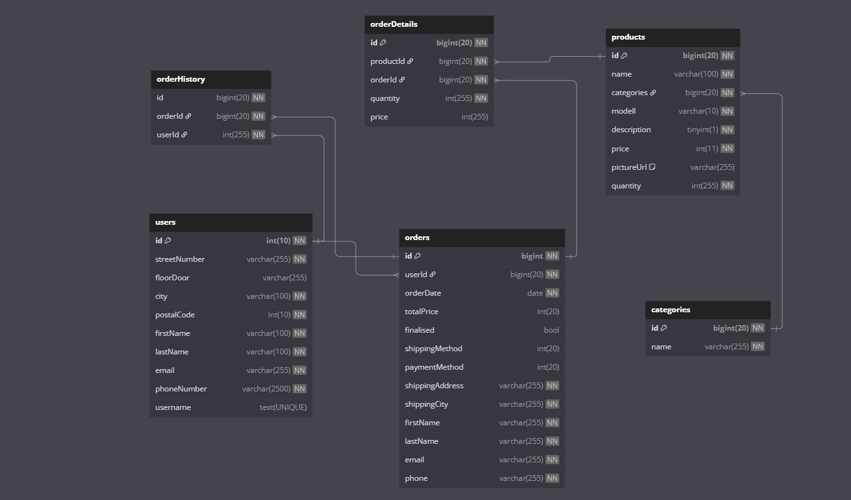
Adatbázis táblák
Ez az adatbázis egy e-kereskedelmi rendszer struktúráját mutatja be. Az alábbi főbb táblákat tartalmazza:
users (felhasználók): A vásárlók adatait tárolja, mint például név, cím, e-mail és telefonszám.
orders (rendelések): A felhasználók rendeléseit tartalmazza, beleértve a szállítási adatokat, fizetési módot és rendelési dátumot.
orderDetails (rendelés részletei): A rendelésekhez tartozó konkrét termékeket és azok mennyiségét rögzíti.
orderHistory (rendeléstörténet): A rendelési előzmények naplózására szolgál.
products (termékek): Az elérhető termékek adatait tartalmazza, például név, leírás, ár és elérhető mennyiség.
categories (kategóriák): A termékek kategóriák szerinti besorolását segíti.
Az adatbázis relációi biztosítják az összekapcsolt információk kezelését, például a felhasználók rendeléseit és a termékek kategóriáit.

Slide 5
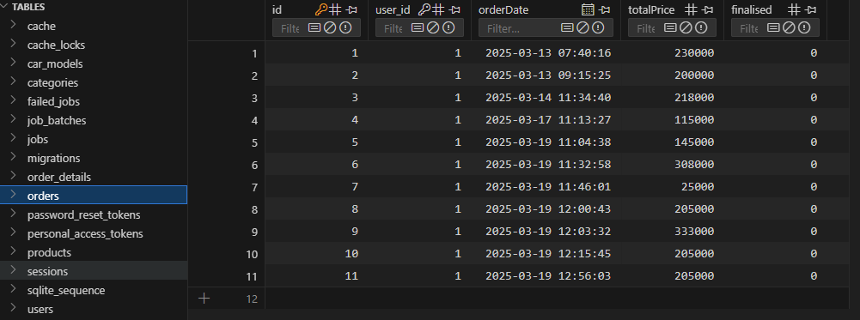
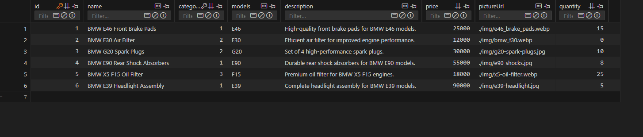
Adatbázis Szerkezete
Users
Products
Orders
OrderDetail

Slide 6
Weboldal bemutatása
Kezdőlap: Modern dizájn, főbb termékek kiemelése
Termékkategóriák: Egyedi BMW alkatrészek
Felhasználói fiók: Regisztráció, bejelentkezés
Kosár és rendelés: Egyszerű vásárlási folyamat

Slide 7
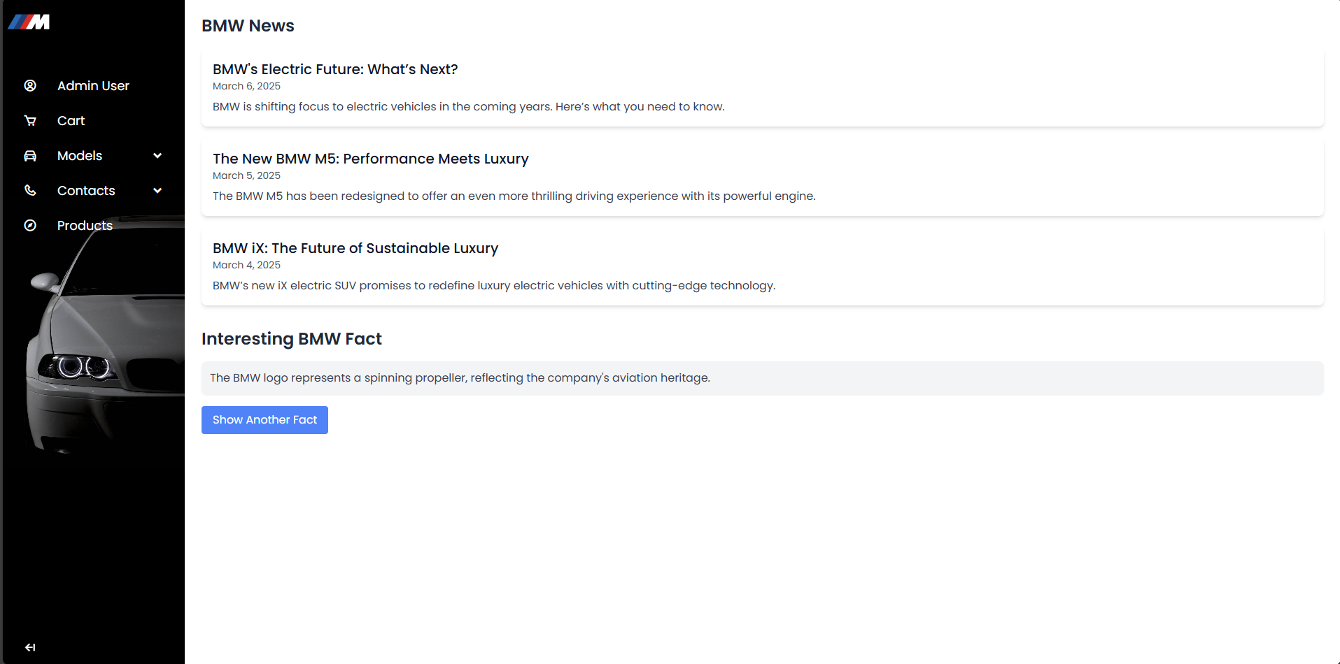
Főoldal
Ez a főoldal egy BMW alkatrész webáruház admin felületét mutatja be. A bal oldali sávban található a navigációs menü, amely lehetőséget biztosít a termékek, modellek és rendelések kezelésére. A fő tartalmi rész a legfrissebb BMW híreket jeleníti meg, kiemelve az új modelleket és fejlesztéseket. Ezen kívül egy érdekességblokk is található az oldal alján, amely BMW-vel kapcsolatos tényeket oszt meg a felhasználóval.

Slide 8
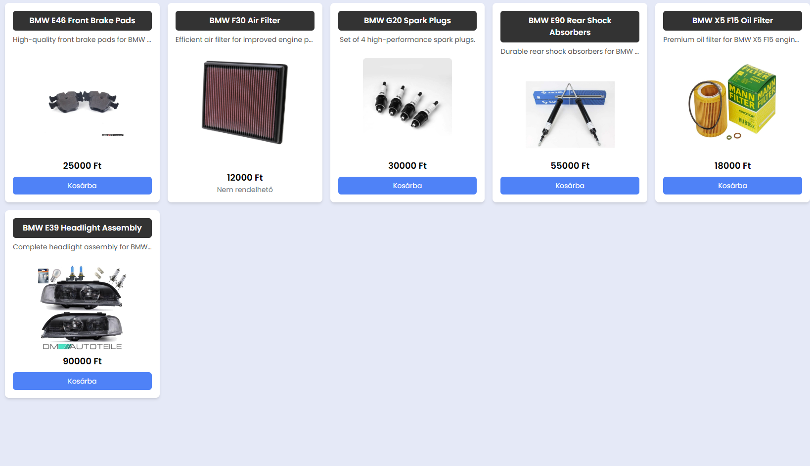
Termékek a weboldalon
A weboldalon BMW modellekhez tartozó minőségi alkatrészek érhetők el.
A termékek között fékbetétek, légszűrők, gyújtógyertyák, lengéscsillapítók és fényszórók találhatók.
A kosárba helyezéssel egyszerűen és gyorsan megvásárolhatók.
Az árak forintban vannak megadva, és egyes termékek esetén elérhető státusz is meg van jelölve.

Slide 9
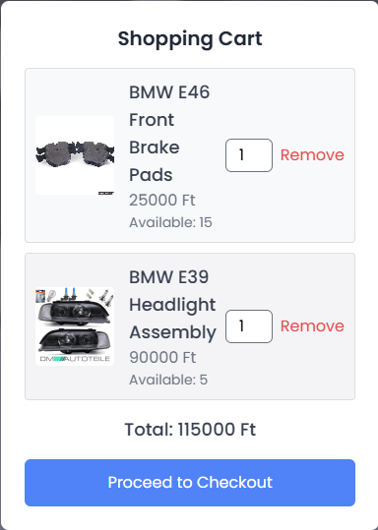
Kosárkezelés weboldalon
Amikor egy terméket kiválasztasz, az a kosárba kerül, ahol a következő lehetőségek állnak rendelkezésedre:
Mennyiség módosítása – Növelheted vagy csökkentheted az adott termék darabszámát.
Termék eltávolítása – Ha meggondoltad magad, egy kattintással törölheted az adott terméket a kosárból.
Rendelés végösszegének megtekintése – A kosár mindig mutatja az aktuális összeget, így nyomon követheted a költségeket.
Ha elégedett vagy a választásoddal, a "Proceed to Checkout" gombra kattintva továbbléphetsz a megrendelési folyamatba.

Slide 10
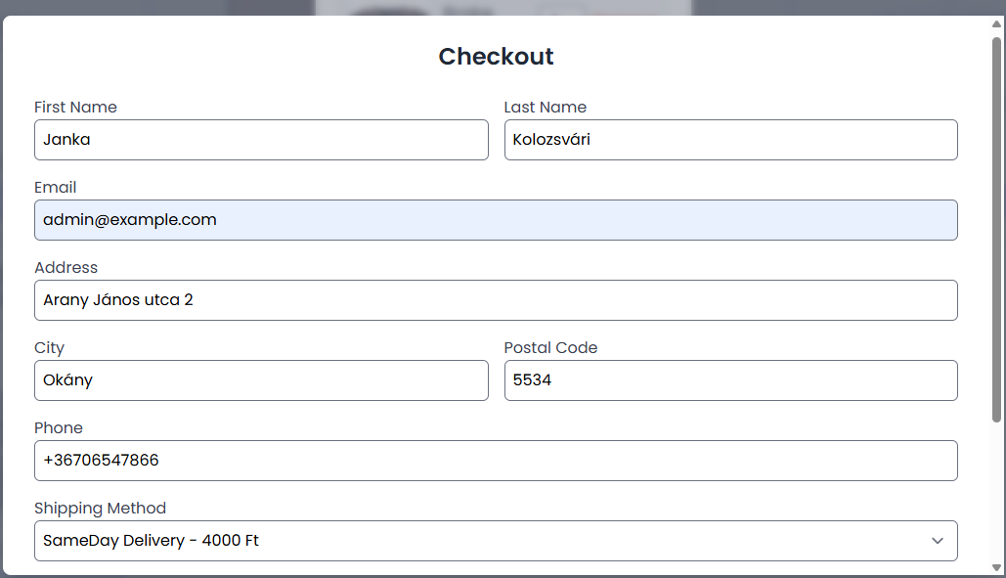
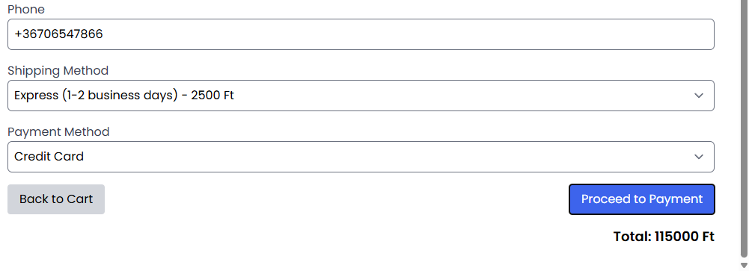
Megrendelés
A rendelési folyamat során a következő adatokat kell megadnod:
Személyes adatok (név, e-mail, telefonszám)
Szállítási cím (utca, város, irányítószám)
Szállítási mód kiválasztása (pl. expressz szállítás, aznapi kiszállítás)
Fizetési mód kiválasztása (pl. bankkártya, utánvét)
Miután minden adatot megadtál, a "Proceed to Payment" gombra kattintva véglegesítheted a rendelésed.

Slide 11
Funkcionalitás
Reszponzív dizájn: Mobilon és asztali gépen egyaránt jól működik
Biztonságos fizetési rendszer
Felhasználóbarát kereső és szűrőrendszer
Admin felület termékek hozzáadásához

Slide 12
Tesztelés és minőségbiztosítás
Tesztfelhasználó:
admin@example.com / password
Böngésző kompatibilitás: Chrome, Edge

Slide 13
Tesztdokumentáció
A React tesztek általában a React alkalmazások vagy komponensek funkcionalitását és megjelenését tesztelik. A tesztek általában automatikusan futnak, és több fő típusra oszthatók: egységtesztek és integrációs tesztek.
Az egységtesztek a React komponensek vagy funkciók egyes részeit tesztelik, például a komponens állapotát vagy a funkció visszatérési értékét. Az egységtesztek segítségével ellenőrizhető, hogy a komponensek és funkciók helyesen működnek-e és helyes adatokat adnak-e vissza.
Az integrációs tesztek az egyes komponensek együttműködését és a rendszer egészének működését tesztelik. Az integrációs tesztek az egyes komponensek általános interakcióját, valamint a külső függőségeket, mint például az API-kat és az adatbázisokat is ellenőrzik.
A React tesztek futtatásához számos tesztelési keretrendszer áll rendelkezésre, például a Jest vagy az Enzyme. Az ilyen tesztelési keretrendszerek lehetővé teszik a tesztek egyszerű és hatékony létrehozását, futtatását és eredményeinek elemzését.
Összességében a React tesztek nagyon fontosak az alkalmazások minőségének biztosításához, és a fejlesztőknek érdemes részletesen megvizsgálniuk a tesztelési keretrendszereket és eszközöket a hatékony és megbízható tesztelés érdekében

Slide 14
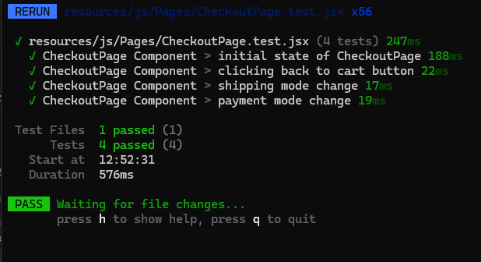
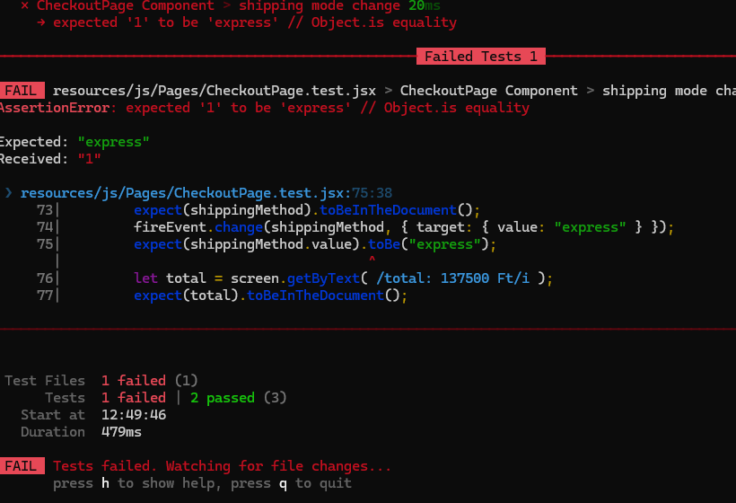
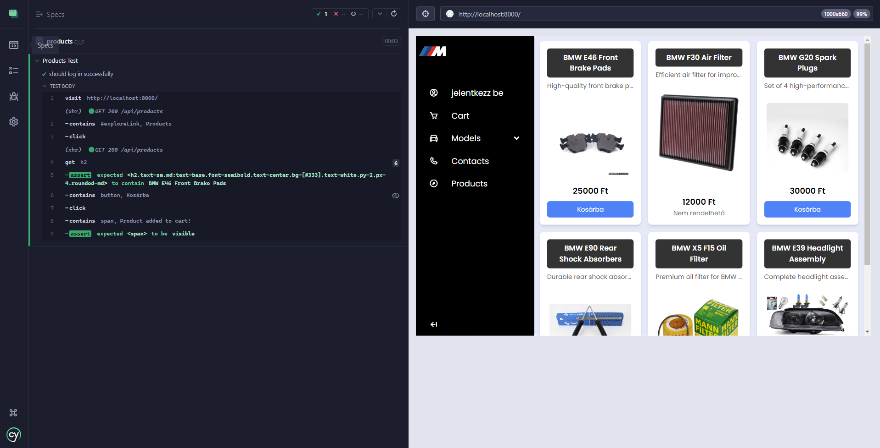
Tesztelési képek

Slide 15
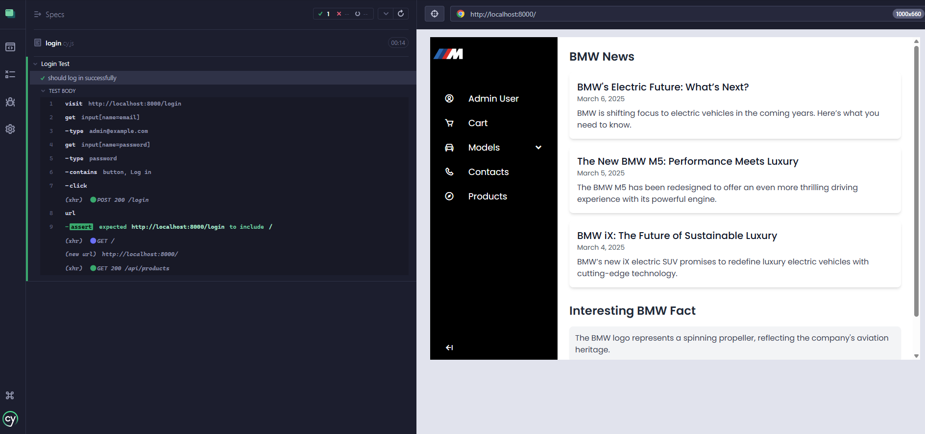
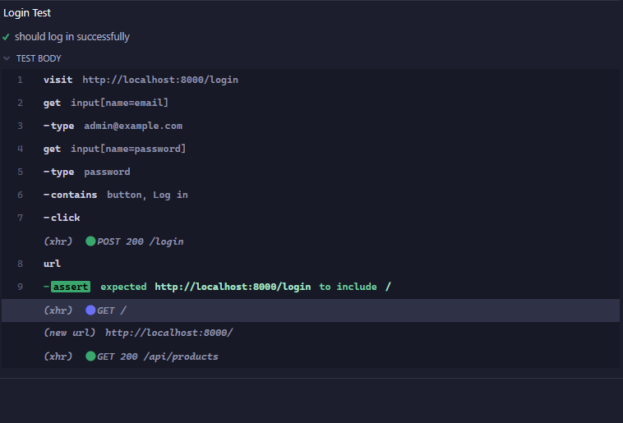
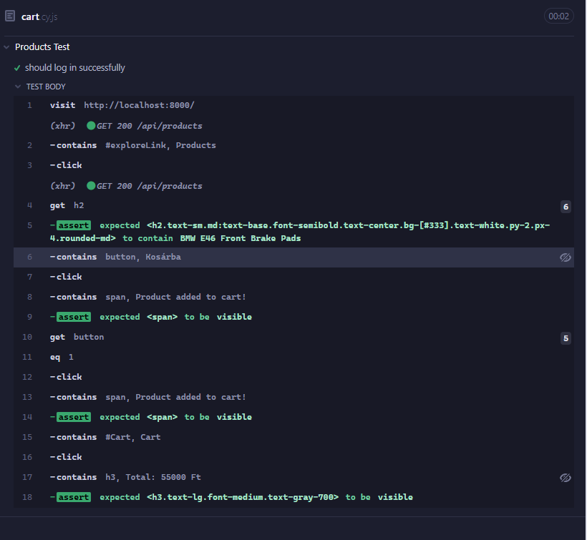
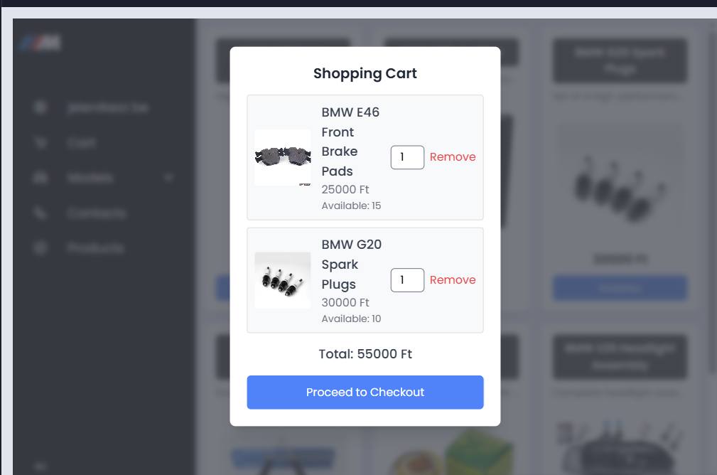

Slide 16
Összefoglalás
A Car Shop projekt célja egy olyan online autóalkatrész-webshop létrehozása volt, amely kifejezetten BMW-tulajdonosokat céloz meg. A projektet csapatmunkában készítettük, a fejlesztést Kolozsvári Krisztina Janka és Pap László végezte a Gyulai SZC Szigeti Endre Technikum 13/A osztályában.
A fejlesztés során:
Visual Studio Code volt a fő fejlesztői környezet,
a backend futtatásához Node.js-t, a frontendhez pedig React-et használtunk,
az adatbázis-tervezéshez dbdiagram.io-t alkalmaztunk.
A projekt során létrehoztunk:
felhasználói és adminisztrátori funkciókat (regisztráció, bejelentkezés),
termékek és modellek kezelésére alkalmas felületeket,
egy letisztult, modern dizájnt, amely tükrözi a BMW márka arculatát.
A tesztelés során létrehoztunk tesztfelhasználót, és React tesztelési eszközöket használtunk (pl. Jest), hogy ellenőrizzük az alkalmazás helyes működését.
A projekt böngészőalapú, így bármilyen platformról elérhető (pl. Windows, macOS, mobil).
A munka során nagy hangsúlyt fektettünk az együttműködésre, feladatainkat megosztottuk, és közösen oldottuk meg a felmerülő problémákat. Ez a csapatmunka volt a projekt egyik legfontosabb alapja.

Slide 17
Briefly about the site
The number of car webshops on the Internet is constantly growing, and more and more BMW owners are choosing to shop online when they need quality parts, accessories or tuning elements. The goal of a BMW-specific webshop is to help customers choose the right products, whether it's factory parts, premium accessories or individual tuning solutions. The documentation for this page shows how a BMW car webshop was designed and developed, which offers only high-quality products and useful information for BMW enthusiasts and car owners.

Slide 18
Development environment
Hardware : Lenovo ThinkCentre M75s Gen 2
Operating system : Windows 11 Pro N
Development tool : Visual Studio Code
Technologies
Frontend: React , Bootstrap
Backend : Node.js
Database : dbdiagram.io
Main programming languages : JavaScript , Python

Slide 19
Website presentation
Home page : Modern design, highlighting key products
Product categories : Custom BMW parts
User account : Registration, login
Cart and order : Simple shopping process

Slide 20
Home page
This homepage shows the admin interface of a BMW parts webshop. The left sidebar contains the navigation menu, which provides the ability to manage products, models, and orders. The main content section displays the latest BMW news, highlighting new models and developments. In addition, there is a fun fact block at the bottom of the page, which shares BMW-related facts with the user.

Slide 21
Products on the website
The website offers quality parts for BMW models.
Products include brake pads, air filters, spark plugs, shock absorbers and headlights.
They can be purchased simply and quickly by adding them to the cart.
Prices are given in HUF, and the available status for some products is also indicated.

Slide 22
Shopping cart management on website
When you select a product, it is added to your cart , where you have the following options:
Change quantity – You can increase or decrease the quantity of a given product.
Remove product – If you change your mind, you can delete the product from the cart with one click.
View order total – The cart always shows the current amount, so you can keep track of your costs.
If you are satisfied with your selection, click " Proceed lake By clicking the " Checkout " button, you can proceed to the ordering process.

Slide 23
Order
During the ordering process, you must provide the following information:
Personal data (name, email, phone number)
Shipping address (street, city, zip code)
Select shipping method (e.g. express shipping, same-day delivery)
Select payment method (e.g. bank card, cash on delivery)
After you have entered all the details, click " Proceed " lake You can finalize your order by clicking the "Payment " button.

Slide 24
Functionality
Responsive design : Works well on both mobile and desktop
Secure payment system
User-friendly search and filter system
Admin interface for adding products

Slide 25
Test documentation
React tests typically test the functionality and appearance of React applications or components. Tests are typically run automatically and can be divided into two main types: unit tests and integration tests.
Unit tests test specific parts of React components or functions, such as the state of a component or the return value of a function. Unit tests are used to verify that components and functions work correctly and return the correct data.
Integration tests test the interaction of individual components and the operation of the system as a whole. Integration tests also check the overall interaction of individual components, as well as external dependencies such as APIs and databases.
There are several testing frameworks available for running React tests, such as Jest or Enzyme. Such testing frameworks allow you to easily and efficiently create, run, and analyze the results of your tests.
Overall, React tests are very important for ensuring the quality of applications, and developers should take a detailed look at testing frameworks and tools for efficient and reliable testing.

Slide 26
Testing images

Slide 28
Testing and quality assurance
Test user :
admin@example.com / password
Browser compatibility : Chrome, Edge

Slide 29
Summary
The aim of the Car Shop project was to create an online car parts webshop specifically aimed at BMW owners. The project was created as a team effort, and the development was carried out by Krisztina Janka Kolozsvári and László Pap in class 13/A of the Szigeti Endre Technikum of Gyula SZC.During the development:Visual Studio Code was the main development environment,We used Node.js to run the backend and React for the frontend,We used dbdiagram.io for database design.During the project, we created:user and administrator functions (registration, login),interfaces suitable for managing products and models,a clean, modern design that reflects the BMW brand image.During testing, we created a test user and used React testing tools (e.g. Jest) to verify the correct operation of the application.The project is browser-based, so it can be accessed from any platform (e.g. Windows, macOS, mobile).During the work, we placed great emphasis on collaboration, shared our tasks, and solved emerging problems together. This teamwork was one of the most important foundations of the project.Visszajelzés küldéseOldalsó panelekElőzményekMentve

